Slide 1
TRIBUNAL DE CONTAS DO ESTADO
RIO GRANDE DO NORTE
Anne Emília Costa Carvalho
Cleyton Marcelo Medeiros Barbosa
Evandro Alexandre Raquel
Francisco Marcelo Assunção de Queiroz
Susana Ismael Acle

Slide 2
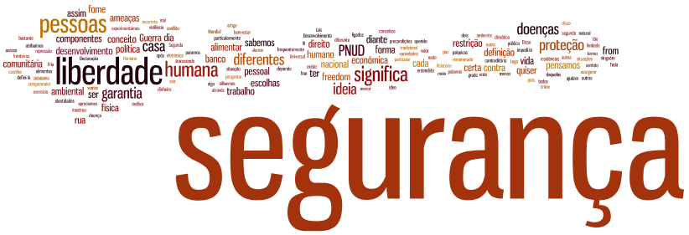
Anne Emília Costa Carvalho Secretária de Controle Externo annecarvalho@tce.rn.gov.br
Estratégia de Controle da Segurança Pública
Secretaria de Controle Externo - SECEX| 084 3642-7332
www.tce.rn.gov.br
V SEXTA DE CONTAS – SEGURANÇA PÚBLICA

Slide 3
Estratégia de Controle: contexto
Acordo de Cooperação.
Atricon, IRB, TCU e Tribunais de Contas Estaduais.
2015-2016.
Fórum de discussões.
Objetivo:
Planejar a estratégia de controle da segurança pública com base em auditorias coordenadas, que considere as dimensões da governança, da gestão, da conformidade e dos resultados alcançados.
V SEXTA DE CONTAS – SEGURANÇA PÚBLICA

Slide 4
Estratégia de Controle: temas elencados
TEMAS | POSSÍVEIS LINHAS DE ATUAÇÃO
Tema I: Governança da Segurança Pública | Governança das políticas nacional, estaduais e municipais de segurança; [FED, EST, MUN] Governança do Ministério da Justiça; [FED] Governança das Secretarias de Segurança Pública estaduais; [FED, EST] Gestão do Conhecimento. [FED, EST, MUN]
Tema II: Sistema Prisional | Governança do Sistema Prisional. [FED, EST]
Tema III: Gestão da Informação | Produção e análise de estatísticas criminais; [FED, EST] Utilização de estatísticas criminais e indicadores para a tomada de decisão; [FED, EST] Transparência, dados abertos e governo eletrônico. [FED, EST, MUN]
Tema IV: Articulação entre os Órgãos do Sistema de Justiça Criminal | Mecanismos e instrumentos de articulação dos órgãos que compõem o Sistema de Justiça Criminal; [FED, EST] Fluxo do Sistema de Justiça Criminal. [FED, EST]
V SEXTA DE CONTAS – SEGURANÇA PÚBLICA

Slide 5
Estratégia de Controle: temas elencados
TEMAS | POSSÍVEIS LINHAS DE ATUAÇÃO
Tema V: Políticas Sociais de Prevenção da Violência | Programas voltados para cultura, esporte e lazer, educação infantil e ensino fundamental,e ocupação de espaços públicos; [MUN] Infraestrutura urbana (iluminação pública, planejamento urbano). [MUN]
Tema VI: Aquisições | Controles internos; [FED, EST] Planejamento e disponibilização do produto; [FED, EST] Regularidade dos procedimentos de compra direta (dispensa e inexigibilidade) e de definição do custo estimado da contratação (pesquisas de preços. [FED, EST]
Tema VII: Controle de Drogas e Armamentos | Política de Controle de Drogas; [FED, EST] Política de Controle de Armas; [FED, EST] Controle das Fronteiras. [FED, EST]
Tema VIII: Gestão de Pessoas | Mecanismos de capacitação, incentivo, remuneração e retenção de servidores; [FED, EST, MUN] Recursos materiais e tecnológicos disponíveis para o exercício das atribuições. [FED, EST, MUN]
V SEXTA DE CONTAS – SEGURANÇA PÚBLICA

Slide 6
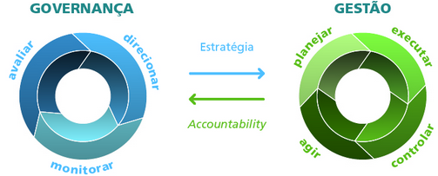
Governança e Gestão
Governança no setor público compreende essencialmente os mecanismos de liderança, estratégia e controle postos em prática para avaliar, direcionar e monitorar a atuação da gestão, com vistas à condução de políticas públicas e à prestação de serviços de interesse da sociedade.
V SEXTA DE CONTAS – SEGURANÇA PÚBLICA

Slide 7
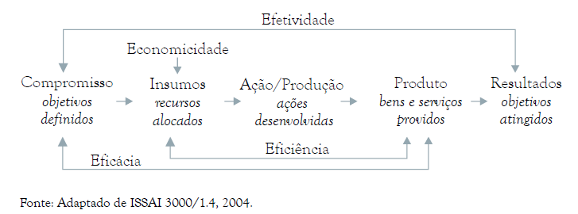
A auditoria operacional
Auditoria de desempenho.
No âmbito do TCE/RN:
Resolução n° 08/2013 – TCE, de 23 de abril de 2013.
Objetivo:
Promover o aperfeiçoamento da gestão pública.
V SEXTA DE CONTAS – SEGURANÇA PÚBLICA

Slide 8
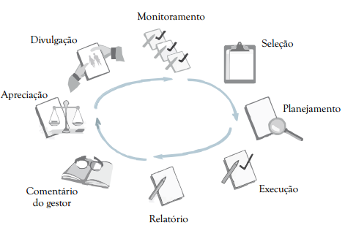
V SEXTA DE CONTAS – SEGURANÇA PÚBLICA

Slide 9
Auditorias Operacionais em Segurança Pública no TCE-RN
Índice de Governança de Segurança Pública
Auditoria Coordenada Nacional
TCU,TCE-RN e demais TCs
Apreciação do Pleno
Gestão de Convênios Federais em Segurança no RN
Termo de Cooperação
Secex/RN (TCU) e TCE-RN
Execução
Sistema Penitenciário
Auditoria Coordenada Nacional
TCU,TCE-RN e demais TCs
Planejamento
V SEXTA DE CONTAS – SEGURANÇA PÚBLICA

Slide 10
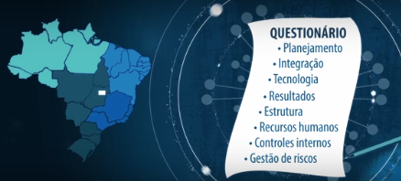
Evandro Alexandre Raquel Inspetor de Controle Externo evandroalexandre@tce.rn.gov.br
Índice de Governança de Segurança Pública
Diretoria da Administração Direta - DAD| 084 3642-7316
www.tce.rn.gov.br
V SEXTA DE CONTAS – SEGURANÇA PÚBLICA

Slide 11
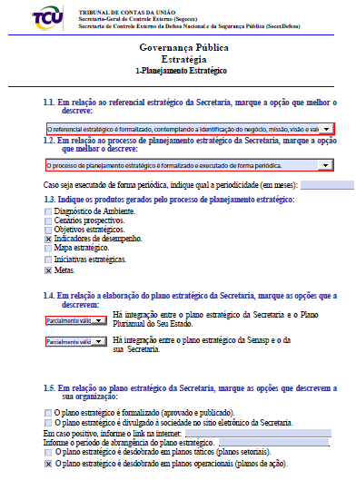
Contextualização e escopo da auditoria
O objetivo do iGovSeg:
Uma abordagem da segurança pública a partir da alta gestão.
Avaliar a capacidade e a habilidade das secretarias de segurança pública estaduais e suas congêneres para implementar políticas e planos de segurança pública.
Questionário aplicado nas secretarias.
2013.
V SEXTA DE CONTAS – SEGURANÇA PÚBLICA

Slide 12
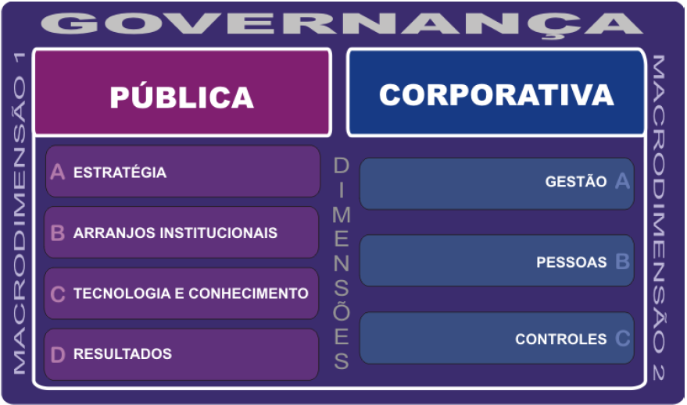
V SEXTA DE CONTAS – SEGURANÇA PÚBLICA

Slide 13
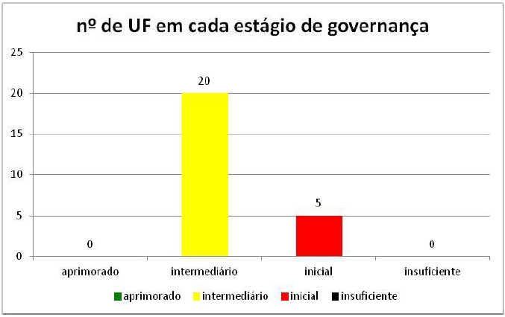
Contextualização e escopo da auditoria
Estágio de governança em 2013.
Oficina de trabalho – Matriz de Achados – Brasília, 2013.
V SEXTA DE CONTAS – SEGURANÇA PÚBLICA

Slide 14
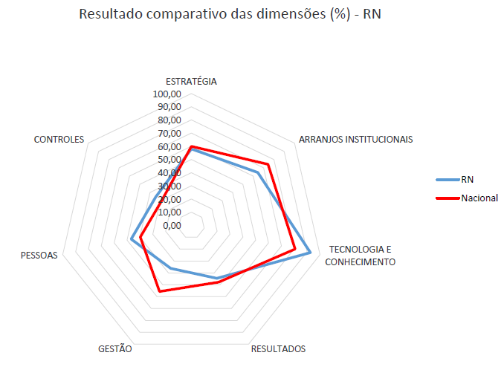
Contextualização e escopo da auditoria
Resultados pré-auditoria.
Oficina de trabalho – Matriz de Achados – Brasília, 2013.
V SEXTA DE CONTAS – SEGURANÇA PÚBLICA

Slide 15
Parceria com os TCE’s em 2014
Auditoria Operacional Coordenada
Atualização e validação do iGovSeg
Aspectos metodológicos da auditoria
Reuniões com diretores e chefias de setores.
Análise documental.
Observação direta nas instalações da SESED.
Consulta a portais na internet.
V SEXTA DE CONTAS – SEGURANÇA PÚBLICA

Slide 16
Dimensão 1 Estratégia
Questões abordadas
1.1) referencial estratégico;
1.2) planejamento estratégico;
1.3) produtos do planejamento estratégico.
Estabelecimento de metas e suporte para o alcance da missão organizacional.
V SEXTA DE CONTAS – SEGURANÇA PÚBLICA

Slide 17
Dimensão 2 Arranjos Institucionais
Questões abordadas
4.1) Integração da Secretaria com outras entidades responsáveis pela segurança pública;
4.3) Integração da Secretaria com o Gabinete do Governador do Estado;
5.1) Integração da Secretaria com a Sociedade.
Visão dos órgãos de segurança pública no que diz respeito ao relacionamento entre si.
V SEXTA DE CONTAS – SEGURANÇA PÚBLICA

Slide 18
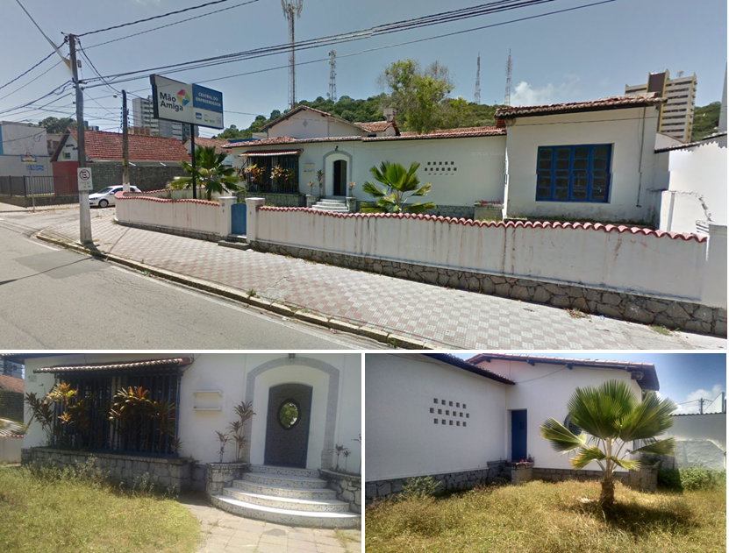
Dimensão 2 Arranjos Institucionais
Questões abordadas
4.1) Integração da Secretaria com outras entidades responsáveis pela segurança pública;
4.3) Integração da Secretaria com o Gabinete do Governador do Estado;
5.1) Integração da Secretaria com a Sociedade.
V SEXTA DE CONTAS – SEGURANÇA PÚBLICA

Slide 19
Dimensão 3 Tecnologia e conhecimento
Questões abordadas
8.1) Infraestrutura Tecnológica disponível para a Secretaria;
8.2) Sistemas da Secretaria;
8.3) Compartilhamento de bases de dados criminais;
9.2) Atividade de Inteligência realizada pela Secretaria.
Área da organização que contribui para os processos finalísticos e de apoio da organização.
V SEXTA DE CONTAS – SEGURANÇA PÚBLICA

Slide 20
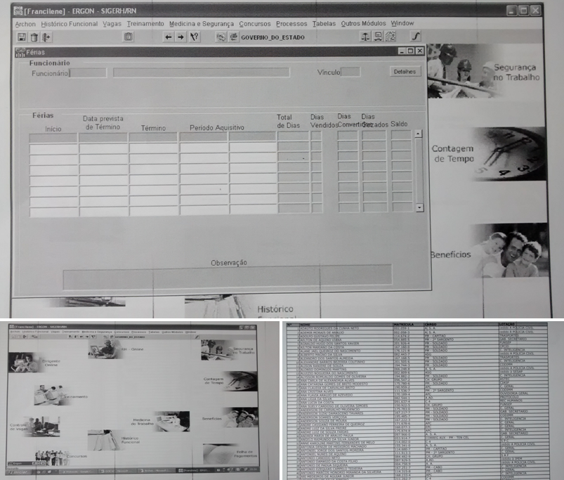
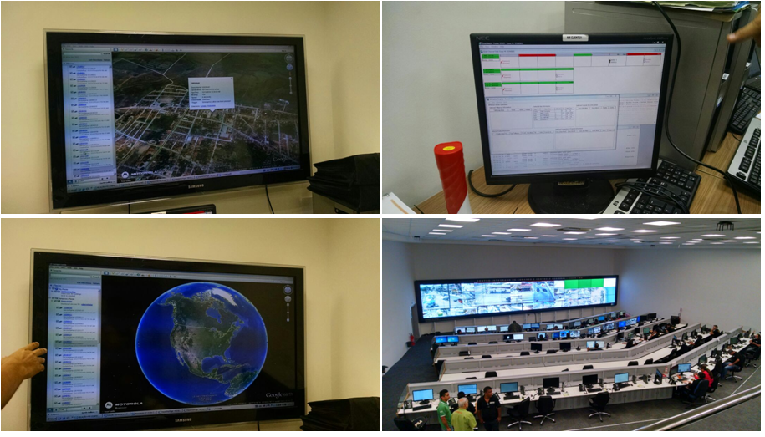
Dimensão 3 Tecnologia e conhecimento
Questões abordadas
8.1) Infraestrutura Tecnológica disponível para a Secretaria;
8.2) Sistemas da Secretaria;
8.3) Compartilhamento de bases de dados criminais;
9.2) Atividade de Inteligência realizada pela Secretaria.
V SEXTA DE CONTAS – SEGURANÇA PÚBLICA

Slide 21
Dimensão 4 Resultados
Questões abordadas
11.1) Prestação de contas da atuação da Secretaria;
11.2) Avaliação do trabalho da Secretaria;
11.3) Responsabilização disciplinar dos servidores e das autoridades da Secretaria.
Relaciona-se com a prestação de contas da organização para o público interno e para a sociedade.
V SEXTA DE CONTAS – SEGURANÇA PÚBLICA

Slide 22
Dimensão 5 Gestão
Questões abordadas
13.1) Processos finalísticos conduzidos pela Secretaria;
14.2) Processos de apoio relativos a licitações e contratos;
14.3) Processos de apoio relativos a convênios e instrumentos congêneres, celebrados com o Governo Federal.
Relacionada com a estrutura adotada pela organização para o exercício de suas atividades. Também se vincula à forma como os processos finalísticos e de apoio são organizados e monitorados.
V SEXTA DE CONTAS – SEGURANÇA PÚBLICA

Slide 23
Dimensão 6 Pessoas
Questões abordadas
16.4) perfil profissional dos recursos humanos da secretaria.
Está relacionada com o recrutamento, a seleção e a capacitação de pessoas.
V SEXTA DE CONTAS – SEGURANÇA PÚBLICA

Slide 24
Dimensão 7 Controles
Questões abordadas
19.1) controles internos da secretaria.
Conjuntos de medidas para a mitigação do risco.
V SEXTA DE CONTAS – SEGURANÇA PÚBLICA

Slide 25
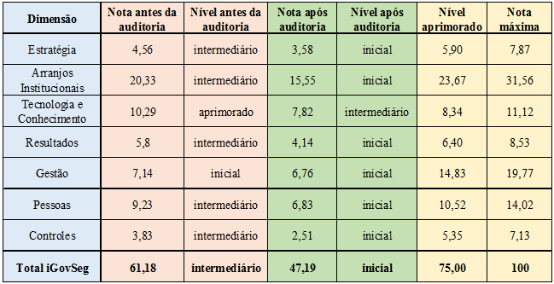
Resumo dos resultados
Oficina de trabalho – Matriz de Achados – Brasília, 2013.
V SEXTA DE CONTAS – SEGURANÇA PÚBLICA

Slide 26
Considerações finais
Aspectos positivos da gestão da SESED/RN:
Eficiência dos sistemas de informação geográfica, de vídeo monitoramento e de comunicação interoperável.
Principais deficiências da gestão da SESED/RN:
Inexistência de prestação de contas ao Governador do Estado;
Ausência de código de ética;
Ausência de formas de participação da sociedade no controle das políticas públicas;
Ausência de divulgação dos editais de licitação, dos convênios e contratos;
Ausência de capacitação de pessoal;
Fragilidade do controle interno.
V SEXTA DE CONTAS – SEGURANÇA PÚBLICA

Slide 27
Próximos passos
Julgamento do relatório final.
Plano de ação.
60 dias a partir da notificação.
V SEXTA DE CONTAS – SEGURANÇA PÚBLICA

Slide 28
Susana Ismael Acle Inspetora de Controle Externo susanaismael @tce.rn.gov.br
Gestão de Convênios Federais na Área de Segurança com o Governo do RN
Secretaria de Controle Externo - SECEX| 084 3642-7332
www.tce.rn.gov.br
V SEXTA DE CONTAS – SEGURANÇA PÚBLICA

Slide 29
Natureza e objetivo
Auditoria Coordenada com o Tribunal de Contas da União, com o objetivo de avaliar a gestão dos recursos federais oriundos de transferências voluntárias ao estado, de modo a verificar todo o ciclo dos convênios/contratos de repasse, desde a seleção dos objetos pactuados até a fase de prestação de contas.
V SEXTA DE CONTAS – SEGURANÇA PÚBLICA

Slide 30
Contextualização e escopo da auditoria
Identificar as principais causas que dificultam a formulação de projetos e a execução dos convênios federais da área de segurança pública pelo Governo do Rio Grande do Norte; bem como verificar os principais problemas de gestão e a efetividade das ações desenvolvidas pela União para a superação desses problemas.
V SEXTA DE CONTAS – SEGURANÇA PÚBLICA

Slide 31
Instituições envolvidas
Secretaria de Segurança Pública e Defesa Social - SESED/RN
Secretaria de estado da Justiça e Cidadania - SEJUC/RN
Secretaria Nacional de Segurança Pública - SENASP
Departamento Penitenciário Nacional - DEPEN
V SEXTA DE CONTAS – SEGURANÇA PÚBLICA

Slide 32
Cronograma estimado
Planejamento
Execução
Relatório
03/Nov – 16/Dez/16
20/Mar – 21/Abr/17
24/Abr – 19/Maio/17
V SEXTA DE CONTAS – SEGURANÇA PÚBLICA

Slide 33
Questão 1
Subquestões abordadas
1.1) seleção do objeto do convênio;
1.2) dificuldades de adesão aos editais por parte do estado.
Quais os fatores que dificultam o planejamento na gestão de convênios federais na área de segurança pública firmados entre a União e o Governo do Rio Grande do Norte?
Compatibilidade entre objeto pactuado com as as políticas públicas /necessidades do Estado
Qualidade dos projetos elaborados
V SEXTA DE CONTAS – SEGURANÇA PÚBLICA

Slide 34
Questão 2
Subquestões abordadas
1.1)Gestão, acompanhamento e fiscalização;
1.2) Entraves
Que fatores dificultam a execução tempestiva dos convênios federais na área de segurança pública firmados entre a União e o Governo do Rio Grande do Norte?
Existência de ações para induzir melhoria na capacidade de gestão das secretarias estaduais
Existência de metas e indicadores
V SEXTA DE CONTAS – SEGURANÇA PÚBLICA

Slide 35
Questão 3
Subquestões abordadas
1.1) Problemas na elaboração, e
1.2) na análise das prestações de contas.
Quais as principais causas do atraso na prestações de contas dos convênios federais na área de segurança pública firmados entre a União e o Governo do Rio Grande do Norte?
Estoque de pendências de prestações de contas
Existência de normativos /manuais de regulamentação de prestações de contas
V SEXTA DE CONTAS – SEGURANÇA PÚBLICA

Slide 36
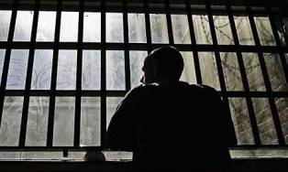
Cleyton Marcelo Medeiros Barbosa Diretor de Administração Direta cleytonmarcelo @tce.rn.gov.br
Sistema Prisional – Secretaria de Justiça e Cidadania do Estado do RN
Diretoria da Administração Direta - DAD| 084 3642-7320 www.tce.rn.gov.br
V SEXTA DE CONTAS – SEGURANÇA PÚBLICA

Slide 37
Contextualização e escopo da auditoria
Representação do MPC:
Aprovação de alteração no PFA 2016/17
Processo nº 1317/17 – TC
Auditoria na Secretaria de Estado da Justiça e da Cidadania - SEJUC, no âmbito do sistema prisional do Estado do Rio Grande do Norte.
Reuniões exploratórias.
V SEXTA DE CONTAS – SEGURANÇA PÚBLICA

Slide 38
Contextualização e escopo da auditoria
Articulação Nacional:
ATRICON, IRB E CNPGC apresentam recomendações de auditoria no sistema prisional aos tribunais de contas locais e ao TCU.
Despacho do Presidente do TCU, Ministro Raimundo Carreiro Silva, de 11 de janeiro de 2017, aprecia expediente do CNPGC: representação acolhida como subsídio ao Plano de Fiscalização do TCU.
Comunicado da Ministra Ana Arraes, de 25 de janeiro de 2017: proposta de auditoria coordenada, em conjunto com os Tribunais de Contas que aderirem ao trabalho, que permita examinar os aspectos mais relevantes da gestão operacional e de infraestrutrura das penitenciárias do Brasil.
V SEXTA DE CONTAS – SEGURANÇA PÚBLICA

Slide 39
Contextualização e escopo da auditoria
PFA 2017/18: estratégia de adesão à iniciativa nacional
Objetivo: Avaliar o desempenho das ações do governo do Estado do Rio Grande do Norte sobre o Sistema Penitenciário Estadual, visando identificar problemas e propor medidas que possam aperfeiçoar o sistema e melhorar a eficiência com o gasto público;
Reunião de Planejamento em Brasília.
V SEXTA DE CONTAS – SEGURANÇA PÚBLICA

Slide 40
Produtos da Auditoria
V SEXTA DE CONTAS – SEGURANÇA PÚBLICA

Slide 41
Cronograma Geral
V SEXTA DE CONTAS – SEGURANÇA PÚBLICA

Slide 42
Cronograma do Produto 1
V SEXTA DE CONTAS – SEGURANÇA PÚBLICA

Slide 43
Auditoria Coordenada no Sistema Prisional Produto 1
Objetivos:
Avaliar as medidas emergenciais adotadas para prevenir ou conter a rebelião nos presídios estaduais em 2017;
Avaliar o cumprimento da legislação aplicável ao sistema prisional no tocante ao acompanhamento da execução penal e na alocação dos presos;
Avaliar em que medida o custo mensal do preso é utilizado como parâmetro de gestão.
V SEXTA DE CONTAS – SEGURANÇA PÚBLICA

Slide 44
Questão 1 – Medidas Emergenciais
Informações requeridas
As medidas eventualmente adotadas para prevenir ou conter rebelião nas unidades prisionais.
Diagnóstico e plano de providências para o gerenciamento de crise no sistema penitenciário.
Sistema de avaliação e gerenciamento de riscos para evitar ou enfrentar possíveis rebeliões no sistema penitenciário.
Presídios envolvidos em rebelião.
Responsáveis pela implementação das medidas estabelecidas.
Nível de articulação entre os responsáveis para implementação das ações.
As estratégias adotadas pelo Estado para prevenir ou conter as rebeliões nos estabelecimentos penais são suficientes ou adequadas?
V SEXTA DE CONTAS – SEGURANÇA PÚBLICA

Slide 45
Questão 2 - Levantamento
Informações requeridas
Sistema de informação utilizado para acompanhar a execução.
Estágio de integração dos sistemas.
Atores responsáveis por gerir e integrar os sistemas e suas atribuições.
Plano de integração dos sistemas, que inclua cronogramas e detalhamentos.
Disponibilidade orçamentária para implementação das ações.
Qualidade das informações disponibilizadas no sistema de acompanhamento
O acompanhamento da execução das penas está em conformidade com o previsto na Lei 12.714/2012?
V SEXTA DE CONTAS – SEGURANÇA PÚBLICA

Slide 46
Questão 3 - Levantamento
Informações requeridas
Quantidade de presos em estabelecimentos penais, por classificação de presos (dados atualizados em 2016);
Quantidade de vagas por presídio, segundo a classificação utilizada (dados atualizados em 2016);
Relação de estabelecimentos prisionais, segundo o tipo e o perfil do estabelecimento;
Procedimentos de cadastramento e obtenção de dados e informações.
A alocação de presos nos estabelecimentos prisionais observa o previsto nos artigos 82, §1º, 84, 85, 87, 91, 93 e 102 da Lei de Execuções Penais - LEP?
V SEXTA DE CONTAS – SEGURANÇA PÚBLICA

Slide 47
Questão 4 - Levantamento
Informações requeridas
Alocação dos defensores públicos no estado por comarca e por área de atuação.
Número de Pessoas atendidas de acordo com o tipo de demanda e de processos, por comarca e por vara.
Existência de unidade específica, na defensoria pública para monitorar e acompanhar a execução penal.
Estrutura administrativa da DP.
Estrutura disponibilizada dentro e fora dos estabelecimentos para a atuação da Defensoria Pública.
A defensoria pública presta serviço integral e gratuito dentro e fora dos estabelecimentos penais em consonância com os arts. 16, 81-A e 81-B da LEP?
V SEXTA DE CONTAS – SEGURANÇA PÚBLICA

Slide 48
Questão 5 - Levantamento
Subquestões abordadas
1 - Existe sistemática formal de aferição do custo mensal do preso por unidade prisional e por regime?
2 - A estrutura de custos utilizada pela secretaria permite aferição do custo por preso de acordo com a Resolução 6/2012, incluindo o controle do preso na referida data-base?
3 - Há encaminhamento mensal ao Depen das planilhas contendo os dados referentes ao custo mensal do preso por estabelecimento prisional?
4 - Existe avaliação do serviço ofertado pela unidade prisional considerando o custo mensal do preso de cada unidade?
Em que medida os gestores responsáveis por gerir e implementar políticas públicas voltadas ao sistema prisional conhecem o custo mensal do preso de cada estabelecimento penal de forma a avaliar a gestão do sistema?
V SEXTA DE CONTAS – SEGURANÇA PÚBLICA

Slide 49
V SEXTA DE CONTAS – SEGURANÇA PÚBLICA

